Slide 1

A.S.S.N.
Connaissances et attitudes
Savoir identifier la personne responsable de la surveillance à alerter en cas de problème.
D’après le BO n°30 du 23 juillet 2015 - Attestation Scolaire Savoir-Nager

Slide 2
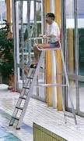
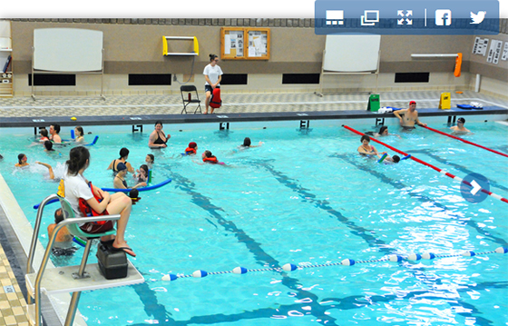
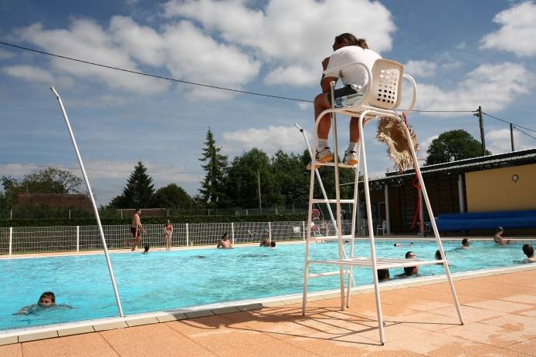
Savoir identifier la personne responsable de la surveillance.
La personne à alerter en cas de problème à la piscine est reconnaissable :
Elle est souvent assise sur une chaise haute.
Montre cette personne sur les photos.
Pourquoi est-elle sur une chaise haute ?
Cela lui permet de voir l’ensemble du bassin.

Slide 3
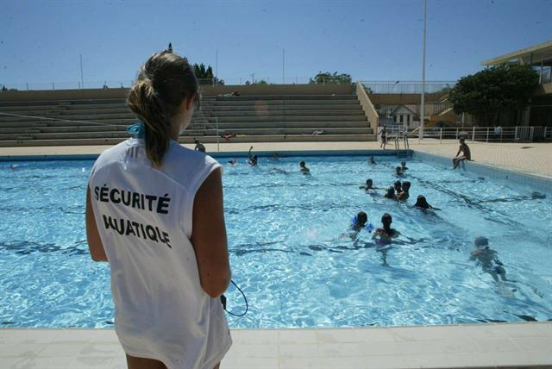
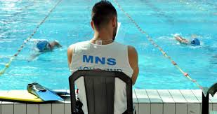
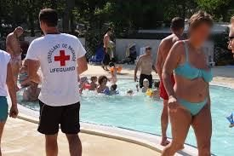
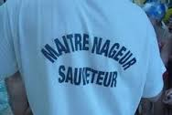
Savoir identifier la personne responsable de la surveillance. (2)
Elle est souvent habillée d’un tee-shirt.
sécurité aquatique
MNS
maître nageur sauveteur
surveillant de baignade
Life guard
Qu’est-ce qui est écrit sur son tee-shirt ? Que cela signifie-t-il ?

Slide 4
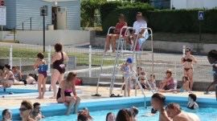
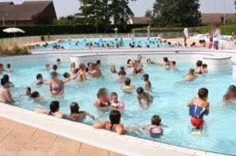
Savoir identifier la personne responsable de la surveillance. (3)
Où est la personne chargée de la surveillance ?
Comment la reconnais-tu ?
Assise sur une chaise haute. A un tee-shirt.

Slide 5
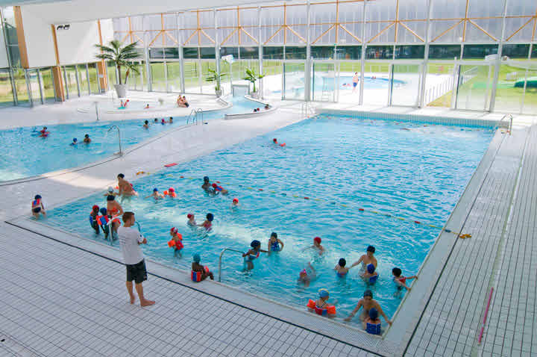
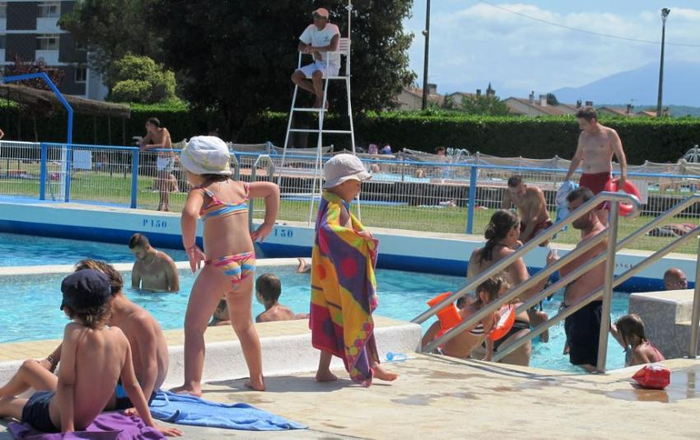
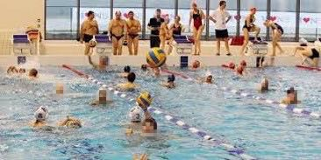
Savoir identifier la personne responsable de la surveillance. (4)
Où est la personne chargée de la surveillance ?
Comment la reconnais-tu ?
Assise sur une chaise haute. A un tee-shirt.

Slide 6
Savoir identifier la personne responsable de la surveillance. (5)
Mais on ne se baigne pas qu’à la piscine.
On peut aussi se baigner dans la mer, ou dans un lac, ou dans le plan d’eau d’une base de loisirs…
Il faut donc aussi savoir qui alerter en cas de problème.

Slide 7
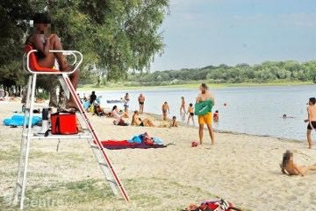
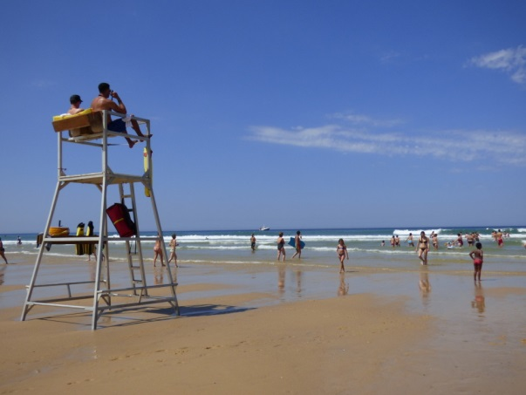
Savoir identifier la personne responsable de la surveillance. (6)
Un plan d’eau
Le bord de mer
Là aussi les personnes qui surveillent peuvent être assises sur une chaise haute pour mieux voir.

Slide 8
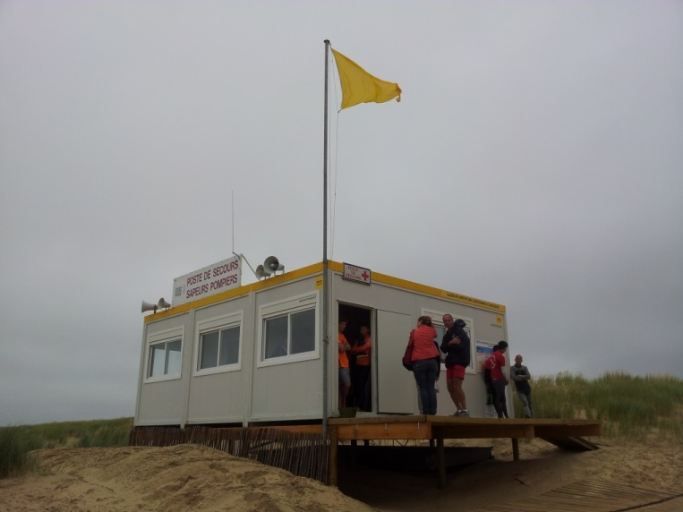
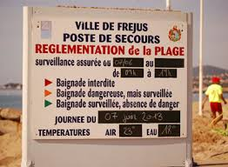
Savoir identifier la personne responsable de la surveillance. (7)
Mais elles peuvent aussi se trouver
près d’un poste de surveillance ou de secours.
Qu’est-ce que le poste de secours permet de plus que la chaise haute ?
Il permet de donner les premiers soins aux blessés et de donner des informations au public.

Slide 9
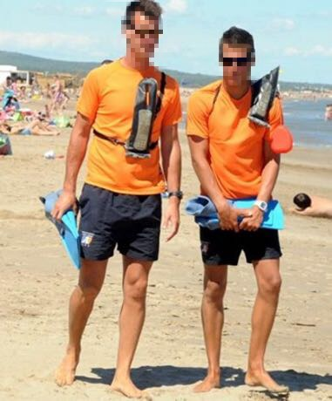
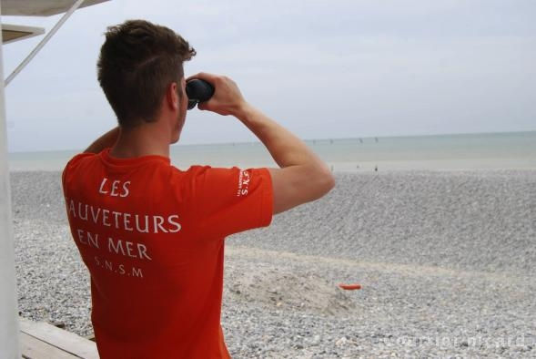
Savoir identifier la personne responsable de la surveillance. (8)
Ces personnes sont aussi vêtues d’un tee-shirt.
Elles sont équipées de matériel particulier.
des jumelles
un talkie-walkie
des palmes
Nomme ce matériel.
Explique son utilité.
Des jumelles pour voir au loin.
Des palmes pour nager plus efficacement.
Un talkie-walkie pour communiquer avec les autres secours.

Slide 10
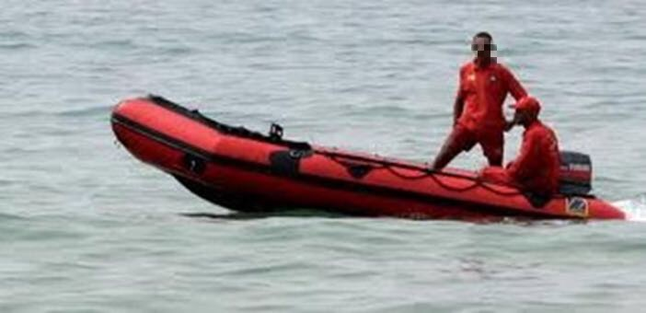
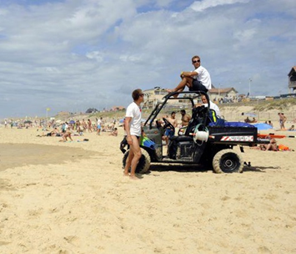
Savoir identifier la personne responsable de la surveillance. (9)
Elles peuvent utiliser certains moyens de déplacement.
Un bateau de sécurité
un quad
Nomme ces moyens de déplacement.
Explique leur utilité.
Le quad permet de se déplacer rapidement sur les plages et de transporter un blessé.
Le bateau permet d’intervenir dans l’eau.

